Slide 1
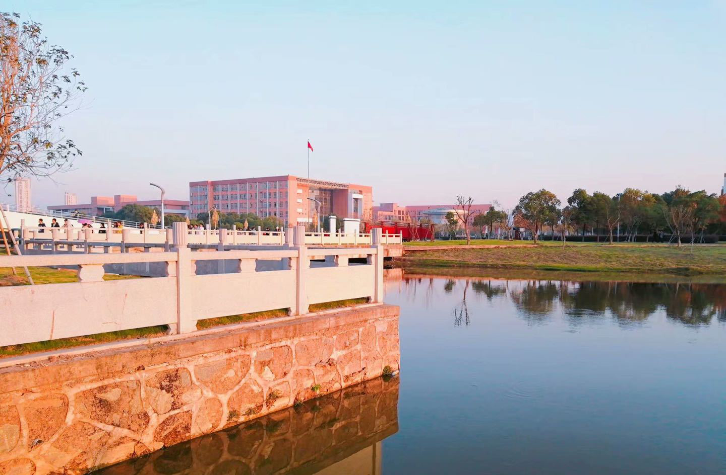

江西科技师范大学2023年MPAcc招生简介
Jiangxi Science and Technology Normal University
Notes:
更多模板请关注：https://haosc.taobao.com

Slide 2
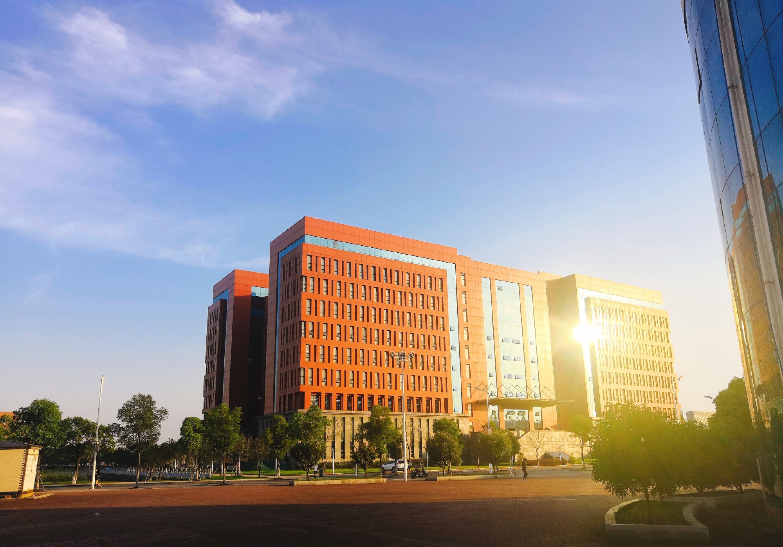
江西科技师范大学坐落于享有“物华天宝、人杰地灵”盛誉的历史文化名城、“军旗升起的地方”——南昌。学校是教育部重点建设的培养职业教育师资的公办多科性本科院校。经过近70年的建设与发展，学校形成了以本科、研究生教育为主体的多学科、多层次的办学格局。学校2006年获批硕士学位授权单位，拥有硕士学位授权一级学科15个，拥有硕士专业学位授权类别13个，是江西省“十四五”新增博士学位授予单位立项建设高校。

Slide 3
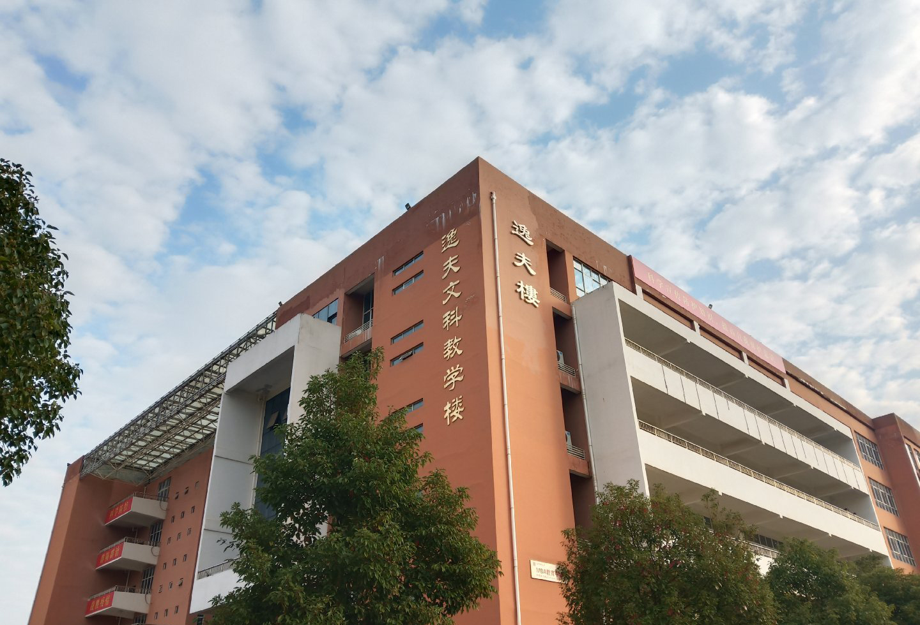
经济管理学院自成立以来秉承“质量立院、科研强院、规范管理、育人为本”的院训，经过多年的发展，目前学院已拥有2个一级学科硕士学位授权点：工商管理和管理科学与工程；3个专业硕士学位授权点：工商管理（MBA）、会计（MPACC）和职业技术教育（财经商贸方向）。4个本科专业：会计学、财务管理、人力资源管理和管理科学，其中2个一本招生专业:会计学（国际会计）、财务管理。2个国家一流建设专业：财务管理、会计学。1个省级高水平本科教学团队-会计专业职教师资培养教学创新团队。会计（MPACC）2023年首次招生。

Slide 4
目录 CONTENT
01
培养方向
02
考试科目
03
学制与学费
04
联系方式

Slide 5
01
培养方向
培养具备会计、管理及经济等方面知识和能力，掌握高级会计师具备的相关业务知识与专业技能，具有国际视野并能在复杂的商业环境具备学习和工作能力的高素质应用型人才。
会计理论与实务方向
培养熟悉会计基本理论与财经法规，掌握财务管理基本原理，胜任公司会计与筹资、投资、营运资本、利润分配及协调财务关系等会计实务工作的人才。
会计与资本运作方向
智能财务方向
围绕“公司财务+人工智能+大数据”，培养能够具备跨领域协同创新的知识体系，培养复合型跨学科背景的智能财务人才。
03

Slide 6
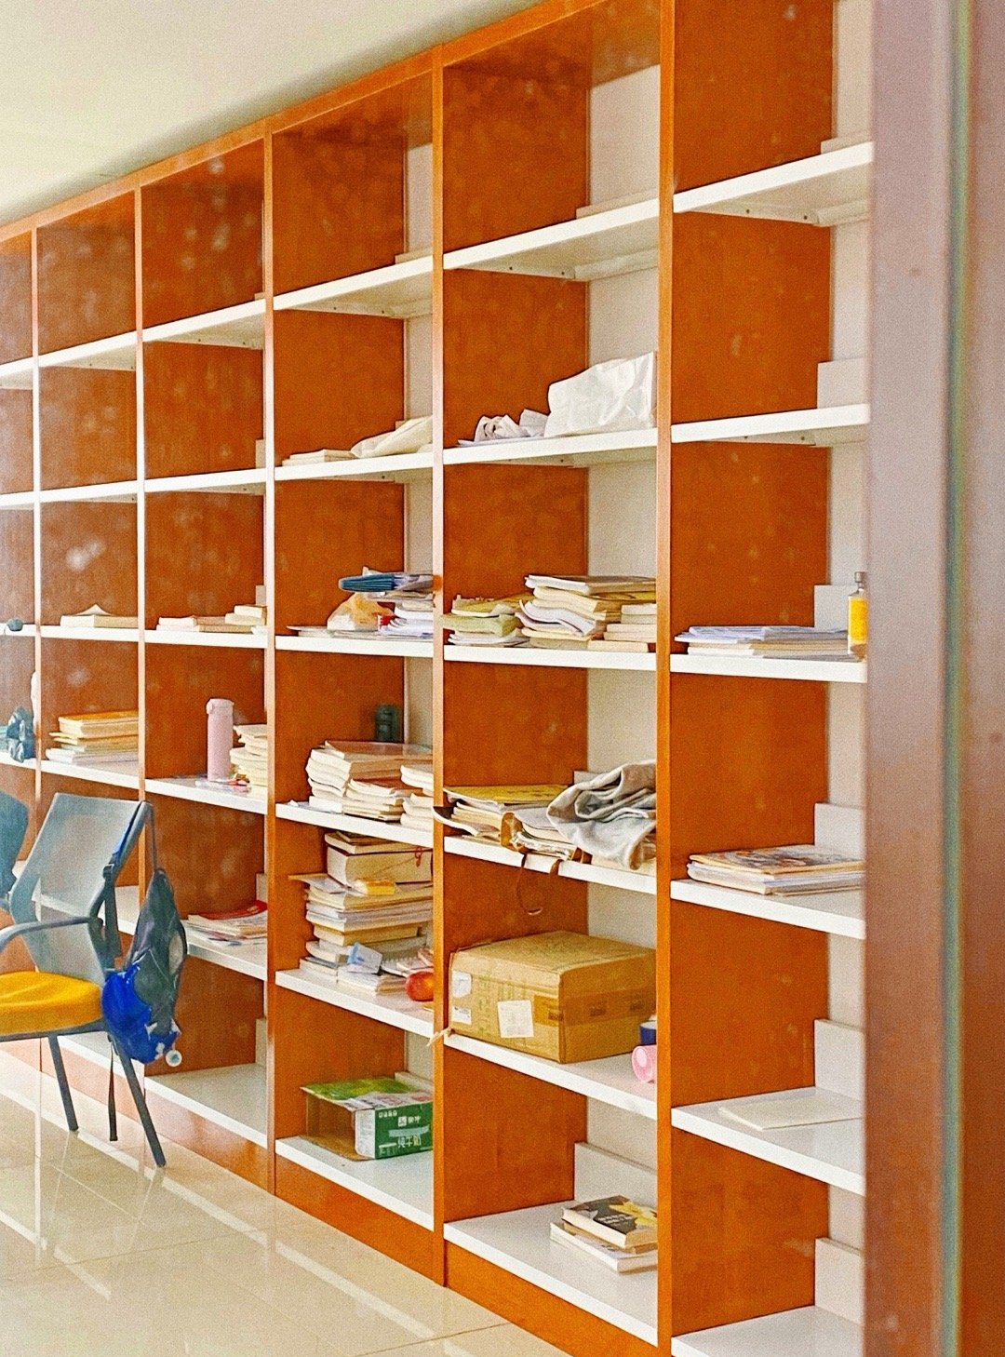
02
考试科目
初试科目
199管理类综合能力；
204英语（二）
复试科目
政治理论；
会计综合（含中级财务会计、财务管理、税法）

Slide 7
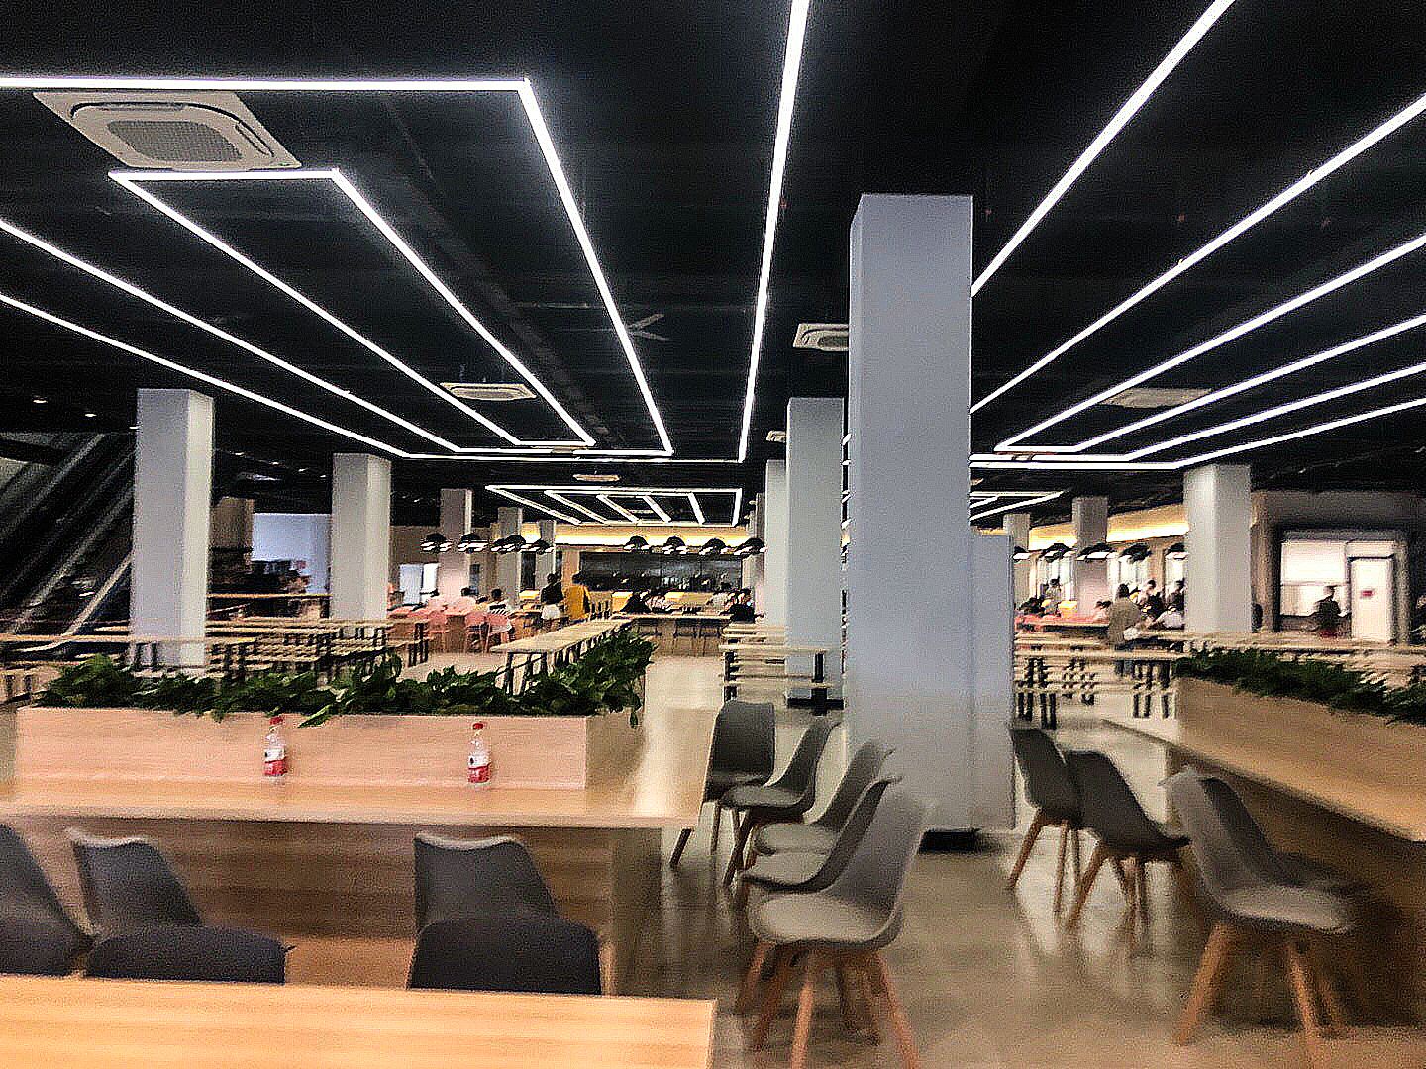
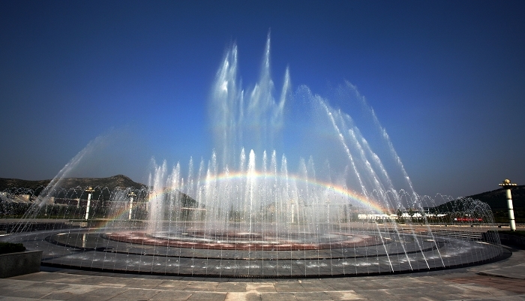
03
学制与学费
全日制招生
学制3年
学费12000/年

Slide 8
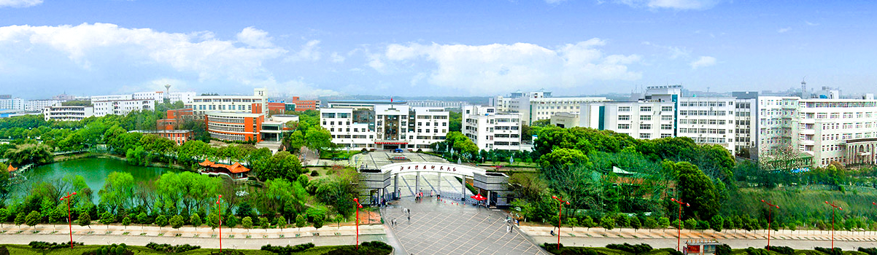
04
咨询电话
联系方式：张老师 13767166134
徐老师 0791-83847672
地址：江西省南昌市红谷滩新区学府大道589号逸夫楼。
求实
创新
团结
奋进

Slide 9
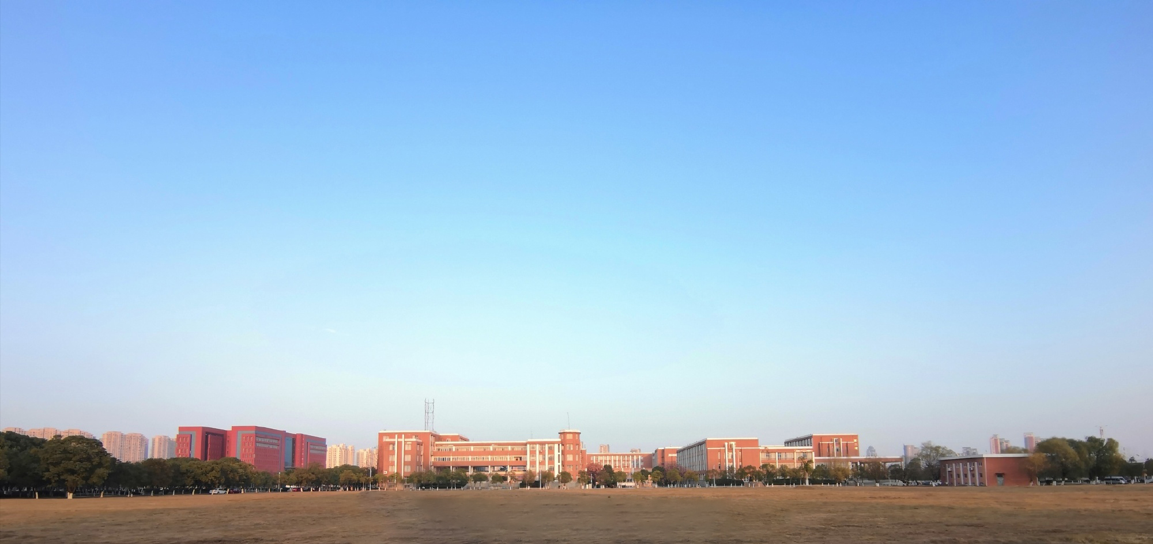
欢迎报考江西科技师范大学MPAcc

